Slide 1



Nghe hát kết hợp vận động theo nhạc bài hát “Cháu hát về đảo xa”.

Slide 2
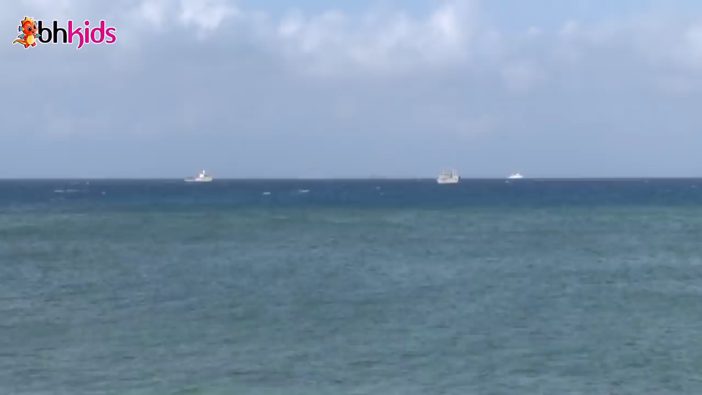

Slide 3


Thứ ngày tháng năm 2024
Trao đổi:
Tình yêu quê hương, đất nước
LUYỆN TẬP, THỰC HÀNH

Slide 4
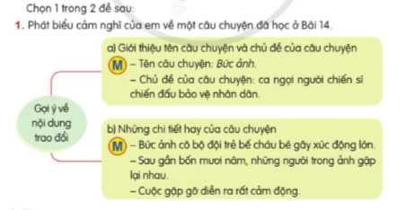
HOẠT ĐỘNG 1: CHUẨN BỊ

Slide 5
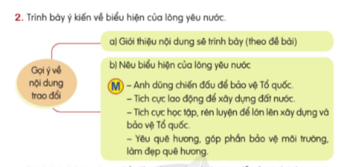
HOẠT ĐỘNG 1: CHUẨN BỊ

Slide 6

Chia nhóm theo sự lựa chọn đề 1 hoặc đề 2
(Làm việc nhóm mảnh ghép)

Slide 7
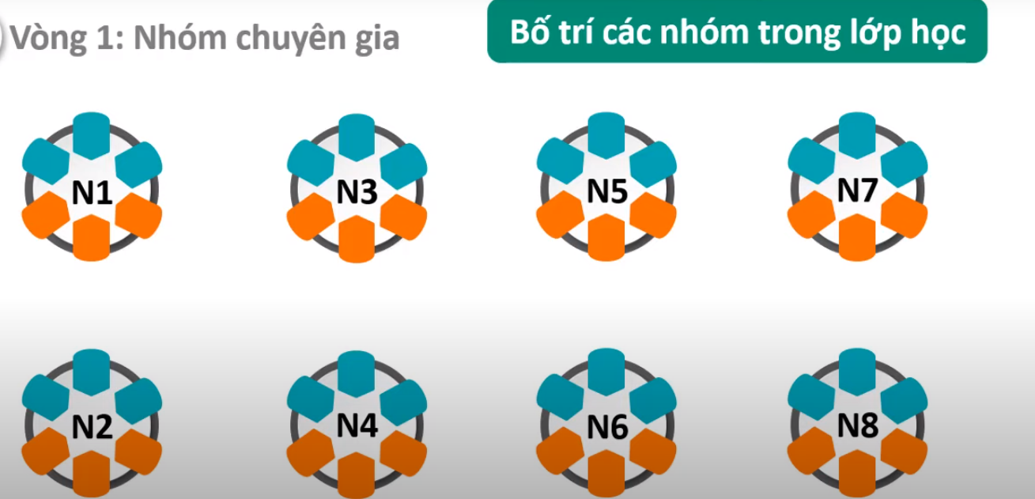

Slide 8
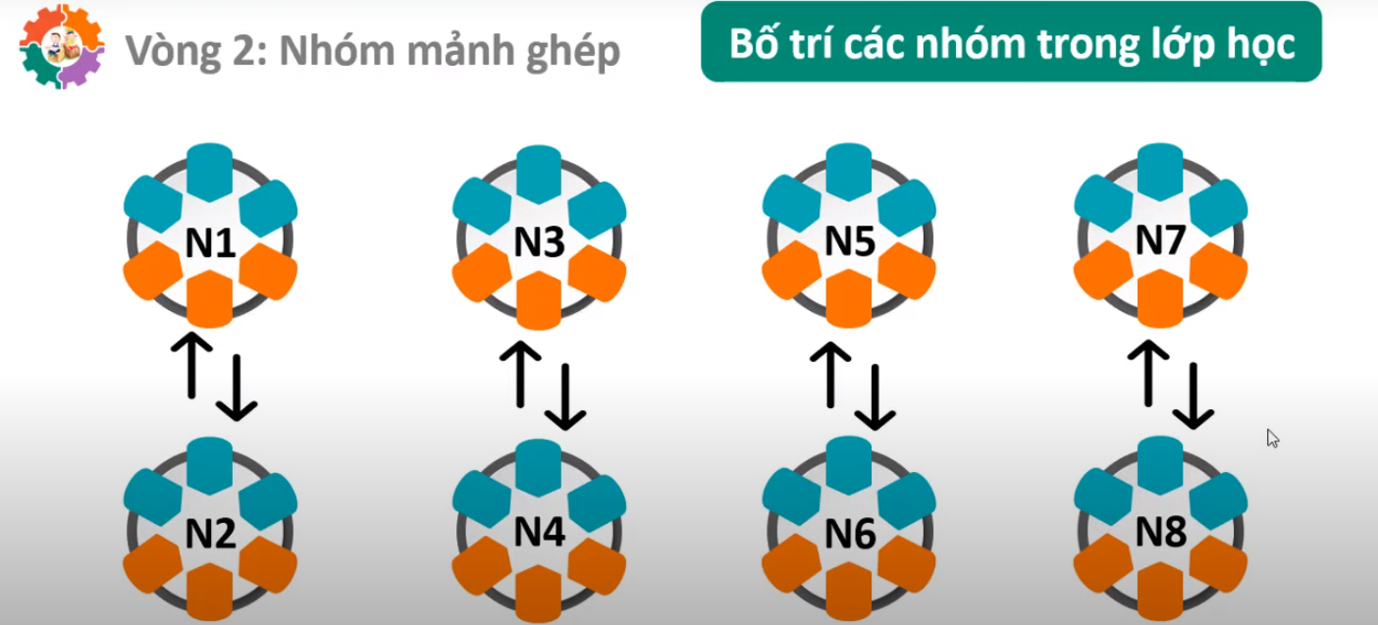
HOẠT ĐỘNG 2:
TRAO ĐỔI TRONG NHÓM

Slide 9
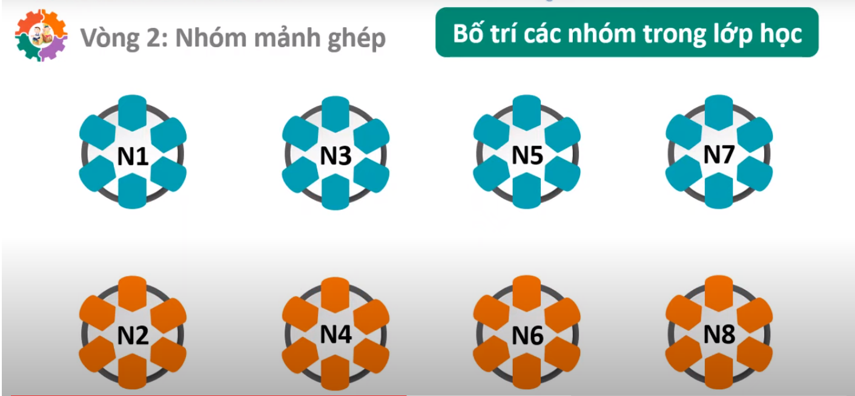
HOẠT ĐỘNG 2:
TRAO ĐỔI TRONG NHÓM

Slide 10
HOẠT ĐỘNG 3:
TRAO ĐỔI TRƯỚC LỚP
VÒNG 3: TRAO ĐỔI TRƯỚC LỚP

Slide 11
Tiêu chí nhận xét trao đổi
Bạn lựa chọn đề nào để trao đổi?
Bạn trao đổi đúng nội dung của đề đó chưa?
Cách bạn trình bày vấn đề như thế nào?(Tự tin, bình tĩnh, vui vẻ..)
Con muốn đặt câu hỏi gì cho bạn không?
Con thích nhất điều gì qua phần trình bày của bạn?

Slide 12

+ Qua tiết học hôm nay, em đã biết thêm điều gì? Và em đã làm được những gì?
+ Em sẽ làm gì để bày tỏ tình yêu quê hương đất nước?

Slide 13


